Slide 1






UBND QUẬN LONG BIÊN
TRƯỜNG TIỂU HỌC ÁI MỘ B
Toán 5
Luyện tập (tr.143)
Notes:
更多精彩模板请关注【沐沐槿PPT】https://mumjin.taobao.com/

Slide 2
Mục tiêu bài học
1
Củng cố cách tính thời gian của chuyển động
2
Củng cố mối quan hệ giữa thời gian với vận tốc và quãng đường

Slide 3
01
Chuẩn bị

Slide 4



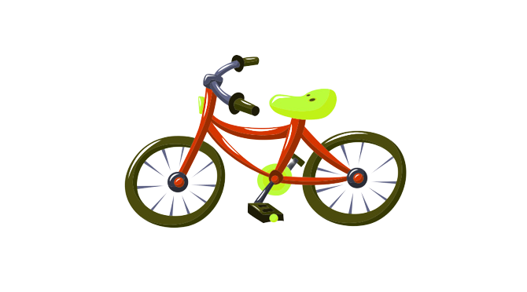

Nêu công thức tính vận tốc.
A. v = S : t
B. v = S x t
C. v = t : S
D. v = S - t

Slide 5
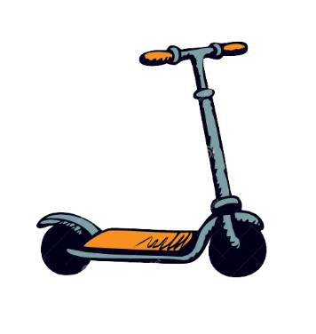
Nêu công thức tính quãng đường.
A. S = v : t
B. S = t : v
C. S = v x t
D. S = v + t

Slide 6
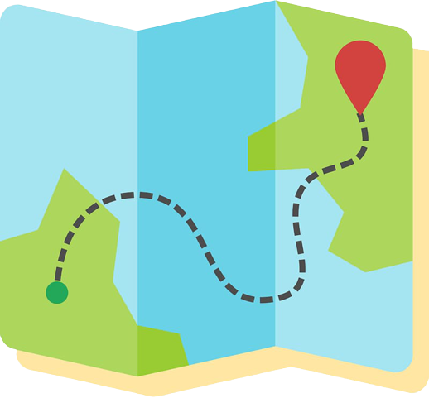
Nêu công thức tính thời gian.
A. t = S x v
B. t = v : S
C. t = S : v
D. t = S - v

Slide 7
02
Luyện tập

Slide 8
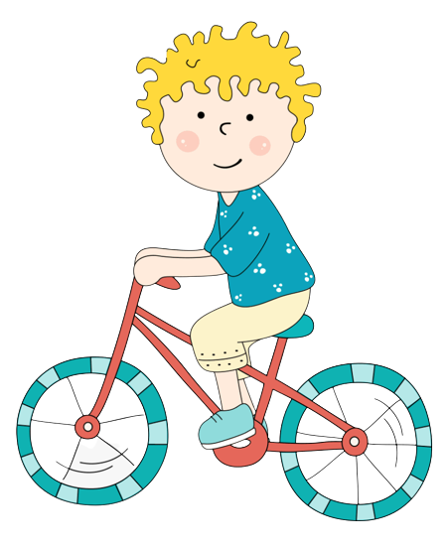
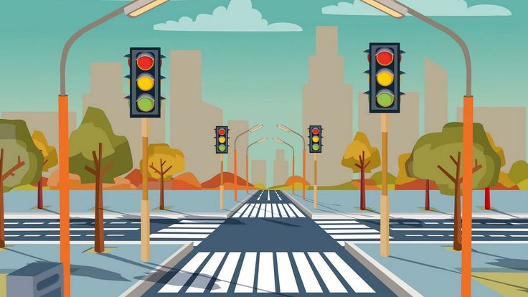


Mã01
Viết số thập phân thích hợp vào ô trống:
S (km) | 261 | 78 | 165 | 96
v (km/giờ) | 60 | 39 | 27,5 | 40
t (giờ)
4,35
2
6
2,4

Slide 9
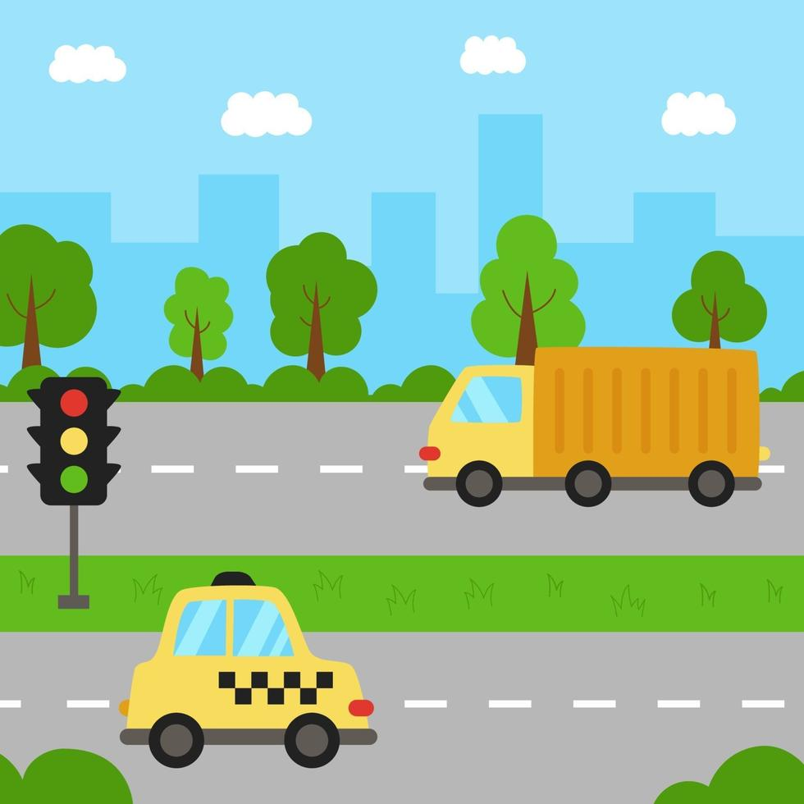

Một con ốc sên bò với vận tốc 12cm/phút. Hỏi con ốc sên đó bò được quãng đường 1,08m trong thời gian bao lâu?
Mã02
Tóm tắt
Bài giải
Đổi 1,08m = 108 cm
s = 1,08 m
v = 12 cm/phút
t = ?
Thời gian ốc sên bò hết quãng đường:
108 : 12 = 9 (phút)
Đáp số: 9 phút

Slide 10

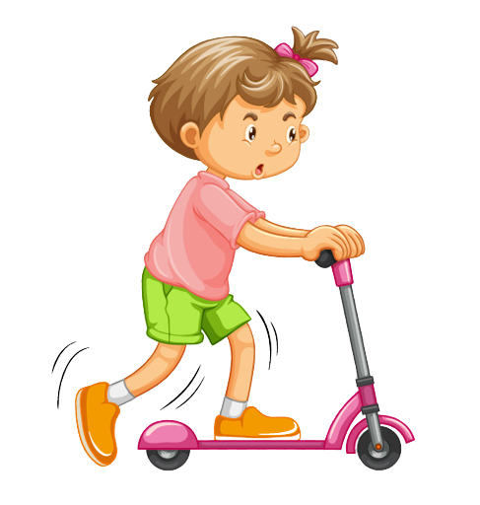
Vận tốc một con chim đại bàng là 96 km/giờ. Tính thời gian để con đại bàng đó bay được quãng đường 72 km.
Tóm tắt:
Bài giải:
v = 96 km/giờ
Thời gian đại bàng bay hết là:
s = 72 km
72 : 96 = 0,75 (giờ)
t = ?
0,75 giờ = 45 phút
Đáp số: 45 phút
Mã03

Slide 11

Một con rái cá có thể bơi với vận tốc 420m/phút.
Tính thời gian để rái cá bơi được quãng đường 10,5 km.
Mã04
Thấy Jony rồi! Vui quá thôi!
Tóm tắt:
Bài giải:
v = 420 m/phút
10,5 km = 10500 m
s = 10,5 km
Thời gian rái cá bơi hết là:
t = ?
10500 : 420 = 25 (phút)
Đáp số: 25 phút

Slide 12
03
Củng cố

Slide 13


Em có nhận xét gì về mối quan hệ giữa 3 đại lượng: vận tốc, quãng đường và thời gian?

Slide 14
v = s : t
t = s : v
s = v x t

Slide 15

Mục tiêu bài học
1
Củng cố cách tính thời gian của chuyển động
2
Củng cố mối quan hệ giữa thời gian với vận tốc và quãng đường

Slide 16
04
Dặn dò

Slide 17

Ôn lại công thức tính quãng đường,vận tốc, thời gian
Xem trước bài sau “Luyện tập chung” (tr.144)

